Slide 1
ADAPTER

Slide 2
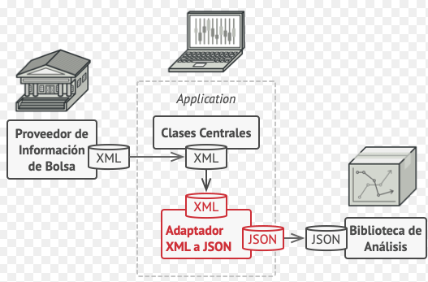
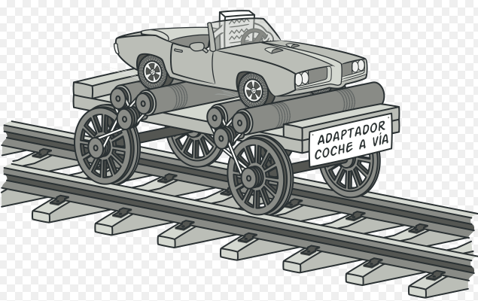
Propósito del Patrón Adapter
El patrón de diseño Adapter permite que interfaces que no son compatibles puedan trabajar juntas. Lo que hace es convertir la interfaz de una clase existente en otra que el cliente o el sistema espera.

Slide 3
Motivación
Imagina que tienes una aplicación que espera trabajar con objetos de tipo MediaPlayer, pero tienes una clase de terceros llamada AdvancedMediaPlayer con una interfaz diferente. No puedes modificar esa clase (porque viene de una librería), pero sí puedes adaptarla para que se comporte como un MediaPlayer..

Slide 4
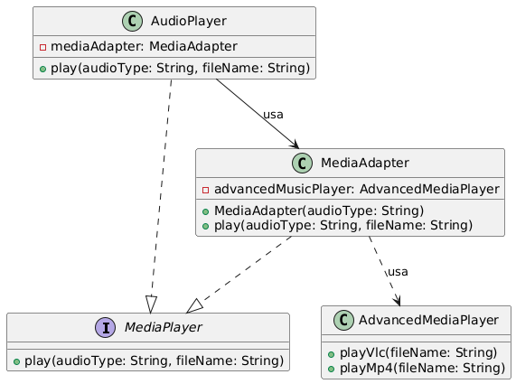
Diagrama de clases.

